Slide 1
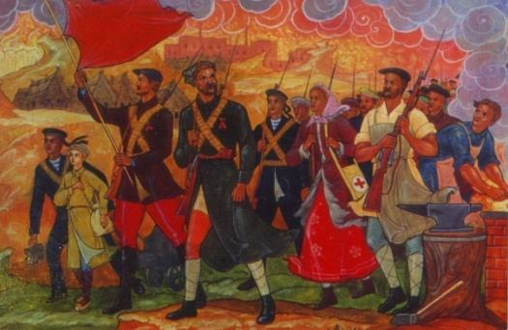
Мелодии великого времени
Песни революции
ИИЦ – Научная библиотека представляет виртуальную выставку к 100 – летию Великой Октябрьской социалистической революции

Slide 2
Рабочая революционная песня начала развиваться в России в конце ХIХ века с ростом организованного пролетарского движения. Революционные песни, частично пришедшие из других стран, но переработанные на русской почве, частично созданные в России, стали оружием борьбы русского пролетариата. Песни выразили дух эпохи в простых, доступных, легко запоминающихся мелодиях и стихах. Не профессиональные музыканты и поэты, а любители искусства сложили эти песни в результате мощного эмоционального переживания.

Slide 3
Среди революционных песен разных эпох «Марсельеза» и «Интернационал» принадлежат к самым великим. Возникнув в огне революционной борьбы, они стали гимнами – торжественными песнями, прославляющими свободу, героизм, братство, призывающими к солидарности и единству всех, кто борется за переустройство общества.

Slide 4
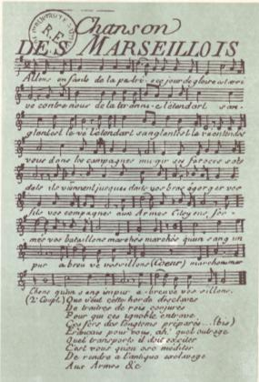
«Марсельеза» была написана во Франции в 1792 году во времена Великой французской революции капитаном Руже де Лилем. Первоначально это была боевая походная песня Рейнской армии. Но популярна она стала не сразу, и не сразу ее назвали «Марсельезой». В июле 1792 года по всей Франции были вывешены призывы встать на защиту революции против королевской власти. Добровольцы юга страны выступили из Марселя с песней, слова которой были созвучны их настрою:
Вперед, сыны отчизны милой!
Мгновенье славы настает.
К нам тирания черной силой
С кровавым знаменем идет…
К оружью, граждане! Равняй военный строй!
Вперед, вперед, чтоб вражья кровь была
в земле сырой!
Одно из первых парижских изданий «Марсельезы»

Slide 5
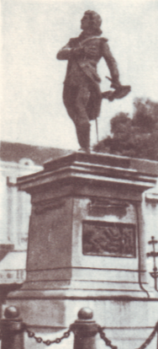
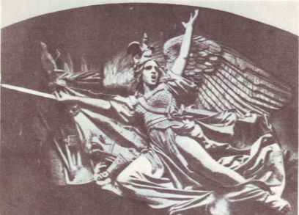
Мотив и слова песни полюбились и запомнились парижанам сразу.
А 10 августа при штурме дворца Тюильри произошло боевое крещение песни. Именно она воодушевляла и и организовывала революционные войска. Но судьба песни была далеко не простой: ее пытались предать забвению, с ней боролись реакционеры всех стран. И лишь в героические дни Парижской Коммуны (1871г.), когда рабочие взяли власть в столице, «Марсельеза» была возрождена. В 1879 году песня была объявлена официальным гимном Франции.
Памятник Руже де Лилю в Шуази-ле-Руа
«Марсельеза», скульптура на Триумфальной арке в Париже

Slide 6
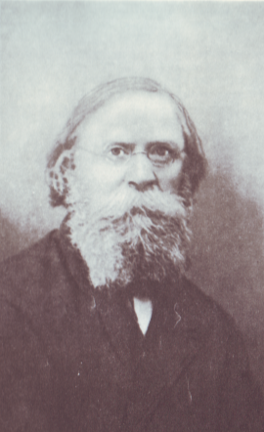
В Россию «Марсельеза» пришла в конце ХVIII века: впервые ее спели как новую французскую песню, не придавая ей революционного значения. В 1875 году революционер, участник Парижской Коммуны, Петр Лаврович Лавров написал русский текст, создал свободный русский вариант – «Рабочую Марсельезу». Мелодия песни Лаврова упростилась, приобрела более энергичный характер. Песня создавалась для нелегальных кружков, собраний, демонстраций. За год до Октябрьской революции с пением «Марсельезы» выступил Федор Шаляпин на официальном собрании – она прозвучала каким-то пророческим предвестием. Во время Октябрьской революции 1917 года «Рабочую Марсельезу» пели отряды красногвардейцев.
Пётр Лавров, автор слов «Рабочей Марсельезы»

Slide 7
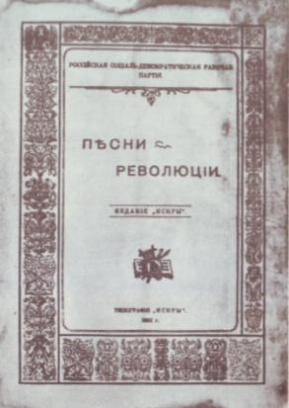
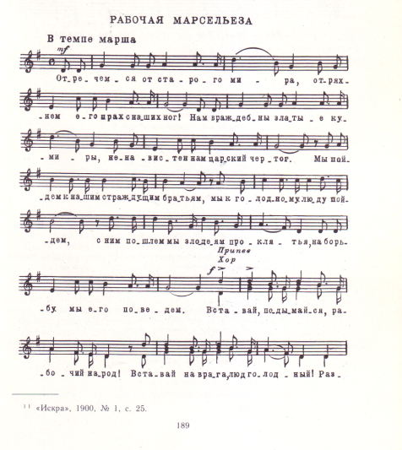
Сборник «Песни революции», издание ленинской «Искры», где была опубликована «Марсельеза» (Женева, 1902г.)

Slide 8
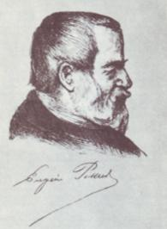
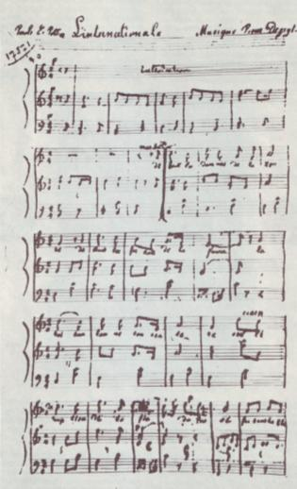
Биография «Интернационала» скромна. Авторы – поэт и композитор – простые рабочие люди Франции, но именно им выпало счастье раскрыть в словах и музыке те высокие мысли и чувства, что столько лет были близки людям всей земли.
Вначале появились слова. Автор – Эжен Потье – еще в ранних стихах провозгласил свое жизненное кредо – свободу простому народу, смерть тирании! Свою главную, бессмертную песню Э.Потье написал в июле 1871 года, после разгрома Парижской Коммуны. И хотя песня написана в трагические дни, она оптимистична, наполнена верой в обязательную победу рабочего класса.
Эжен Потье. Первая страница «Интернационала»

Slide 9
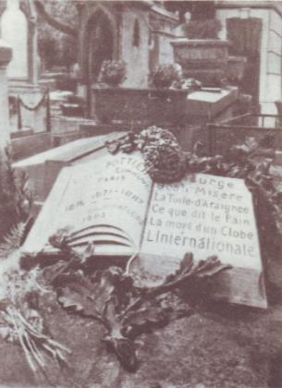
Стихи были опубликованы в разных сборниках, один из них как-то попался на глаза Пьеру Дегейтеру, который, трудясь токарем, одновременно руководил хором певческого общества рабочей партии Лилля. Именно этот хор впервые исполнил «Интернационал», мелодию которого Дегейтер сочинил за три дня. С молниеносной быстротой песня распространилась сначала во Франции, потом по всему миру. Песня стала гимном мирового пролетариата.
Могила Эжена Потье
на кладбище Пер-Лашез
в Париже

Slide 10
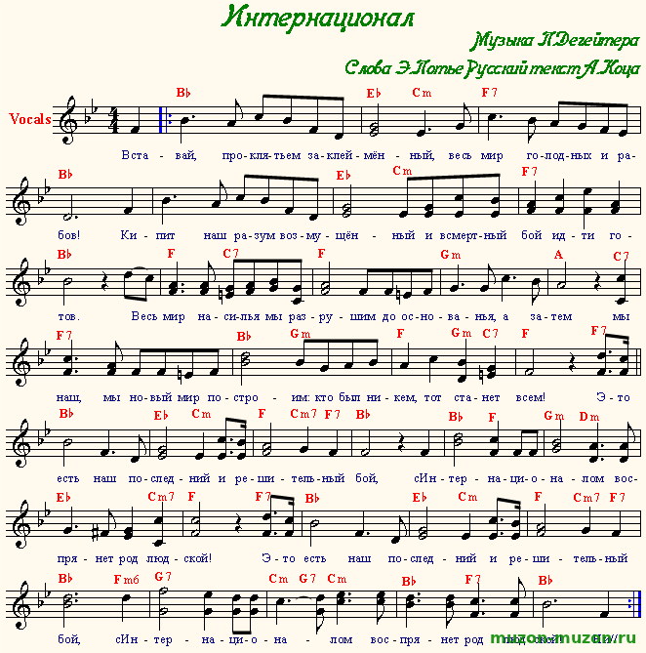
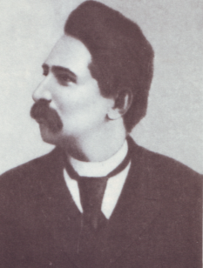
А.Я.Коц, автор русского текста «Интернационала»
В 1899 году молодой поэт-эмигрант Аркадий Коц присутствовал на Конгрессе французских социалистических организаций. Пение гимна Потье – Дегейтера потрясло его. Коц решил, что такая песня может послужить русскому революционному движению и написал перевод текста «Интернационала». Русский перевод придал романтическим словам Потье лозунговую четкость, ясность, лаконизм призывов к борьбе со старым миром.

Slide 11
Широкое распространение гимна пришлось на годы первой русской революции 1905 года: «Интернационал» поют на митингах, в 1905-1906 годах им обычно заканчиваются съезды РСДРП. В апреле-мае 1917 года его поют рабочие Петрограда на митингах, где часто выступает В.И.Ленин. Гимн объединял, рождал небывалое чувство воодушевления, звал на борьбу с угнетателями. В молодом Советском государстве «Интернационал» становится песнью-гимном, который поют на собраниях, торжествах, парадах, а затем он утверждается как первый Государственный гимн Страны Советов.
Журнал «Жизнь», в котором впервые был опубликован «Интернационал» на русском языке

Slide 12
Одной из любимейших песен русских революционеров была «Варшавянка» (1883г.), пришедшая к нам из Польши. В октябре 1895 года пятьдесят семь революционеров «Союза борьбы за освобождение рабочего класса», в числе которых были В.И.Ленин, Г.М.Кржижановский, были арестованы и через полтора года отправлены в ссылку. Вначале их переместили в Бутырскую пересылочную тюрьму в Москве, где они оказались в общей камере. Здесь Г.Кржижановский впервые услышал «Варшавянку» от польских товарищей, ему понравилась мелодия, но не всё понравилось в польском тексте, и он написал новые стихи.

Slide 13
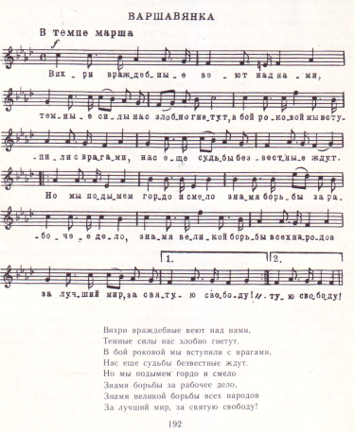
Ко дню отъезда партии ссыльных был готов новый текст. Все заключенные выучили песню. Когда она мощно и гулко зазвучала в застенках Бутырки, ее услышали все заключенные. Песня звала за собой, вселяла новые силы и веру в победу. Так «Варшавянка» впервые прозвучала на русском языке.
Мелодия русской песни немного отличается от польского варианта. В ней подчеркнуты мужественность и суровость. «Варшавянка» стала песней того поколения людей, которые посвятили свою жизнь революции.

Slide 14
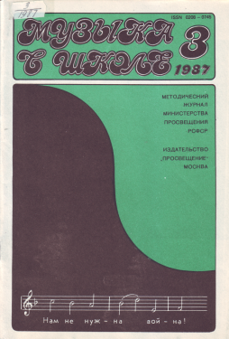
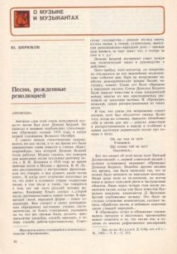

Slide 15
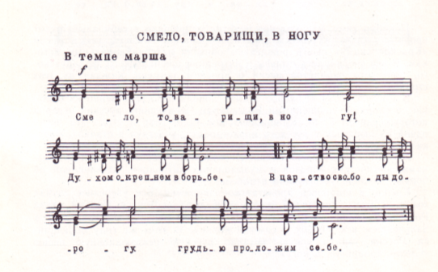
В конце ХIХ века по всей стране росло пролетарское движение. В 1898 году борющиеся с самодержавием узнали новую, истинно революционную песню «Смело, товарищи, в ногу». Она, как и многие другие песни, родилась в застенках тюрьмы. Автор – Л. П. Радин – поэт, ученый, профессиональный революционер. Рано уйдя из жизни, он оставил своим соратникам свою боевую песню, выразив в ней веру в победу над царизмом.

Slide 16
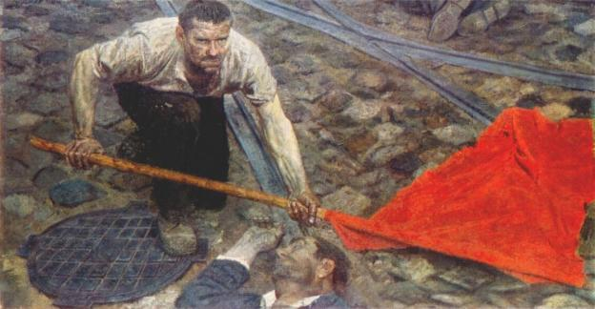
Поднимающий знамя. Фрагмент триптиха Г.Коржева
Смело, товарищи, в ногу!
Духом окрепнем в борьбе.
В царство свободы дорогу
Грудью проложим себе.
Вышли мы все из народа,
Дети семьи трудовой.
Братский союз и свобода –
Вот наш девиз боевой!
Долго в цепях нас держали,
Долго нас голод томил,
Черные дни миновали,
Час искупленья пробил.
Свергнем могучей рукою
Гнёт роковой навсегда
И водрузим над землею
Красное знамя труда!

Slide 17
Революционная песня — народная песня, преимущественно хоровая, выражающая идеи борьбы трудящихся масс за освобождение от классового и национального гнёта. С выдвижением пролетариата на авансцену международного освободительного движения во Франции, Германии, России и других странах сформировалась революционная песня нового типа, интернациональная по содержанию, запечатлевшая «железное мужество» (М. Горький) и нерушимую волю к социальному переустройству мира, эмоциональную атмосферу митингов и манифестаций, стачек и баррикадных боёв. Поэтические тексты пролетарских революционных песен характеризует чёткое воплощение политических призывов к борьбе за социализм. Их музыку отличают упругость ритмики, чеканная маршевость в сочетании с плакатной ясностью мелодического рисунка, решительностью ораторских интонаций.

Slide 18
СПИСОК ИСПОЛЬЗОВАННОЙ ЛИТЕРАТУРЫ
Бирюков, Ю. Песни, рожденные революцией [Текст] /Ю. Бирюков // Музыка в школе. – 1987. - № 3. – С. 46-58.
Попова, Т.В. О песнях наших дней [Текст] / Т. В. Попова. – М. : Музыка, 1969. – 490 с.
Рассказы о песнях [Текст] / сост. О. Очаковская. – М. : Музыка, 1985. – 95 с.
Славим победу Октября [Текст] : избран. рус. советские песни в трех выпусках, выпуск первый 1918-1940 / ред. О. Агафонов. – М. : Музыка, 1987. – 302 с.
Соболева, Г. Россия в песне [Текст] : Музыкальные страницы / Г. Соболева. М. : Музыка, 1976. – 207 с.
Сохор, А. Путь советской песни [Текст] / А. Сохор. – М. : Советский композитор, 1968. – 108 с.
Хентова, С. Мелодии великого времени [Текст] / С. Хентова. – М. : Музыка, 1978. – 48 с.
Этапы большого пути [Ноты] : песни для голоса в сопр. фортепиано / сост. А. Тищенко. – М. – Советский композитор, 1977. – 288 с.
Этих дней не смолкнет слава [Ноты] / сост. А. Тищенко. – М. – Музыка, 1974. – 194 с.

